Slide 1
Виставка-конкурс
В рамках проведення тижня безпеки життєдіяльності дитини в ДНЗ №39 була проведена виставка-конкурс дитячих малюнків та дидактичних посібників (виготовлених власноруч) педагогами ДНЗ.
З матеріалам дид. посібників пропонуємо Вам познайомитись.

Slide 2
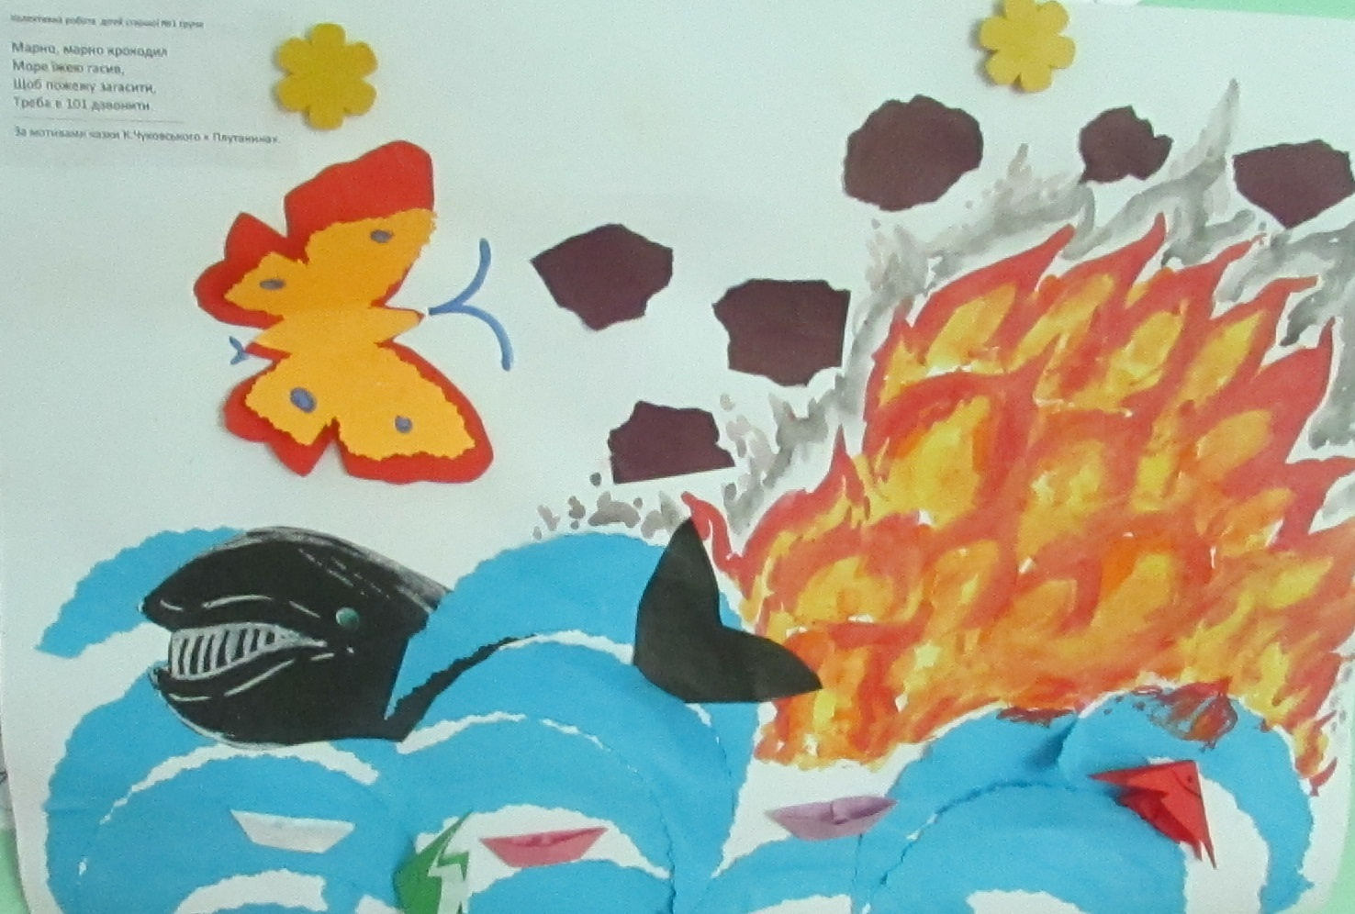
Старша група №1 “Чебурашка”
За твором казки Чуковського “Плутанина”

Slide 3
Старша група №2 “Буратіно”
“Небезпечні предмети”

Slide 4
Середня група №1 “Малюк”
“Дерева емоцій”

Slide 5
Спецгрупа №3 “Сонечко”

Slide 6
Спецгрупа №2 “Машенька” “Позитивні емоції тобі, Земле!”

Slide 7
Молодша група №3 “Теремок” “Небезпека від вогню”

Slide 8
Спецгрупа №1
“Червона Шапочка”
“Переходимо вулицю”

Slide 9
Спецгрупа №1 “Червона Шапочка” “Безпека на вулиці”

Slide 10
Дитячі розмальовки спецгрупи №1 “Червона Шапочка”

Slide 11
Старша група №3 “Оленка” “Малюнки дітей”

Slide 12
Старша група №3 “Оленка” “Малюнки дітей”

Slide 13
Молодша група №2 “Гномик”

Slide 14
Спецгрура №4 “Білочка”
“Небезпечні предмети”

Slide 17
Молодша група №1 “Білосніжка”

Slide 18
Середня група №2 “Дюймовочка”
“Небезпека від електороприладів”

Slide 19
Спецгрупа №4 “Білочка”

